Slide 1
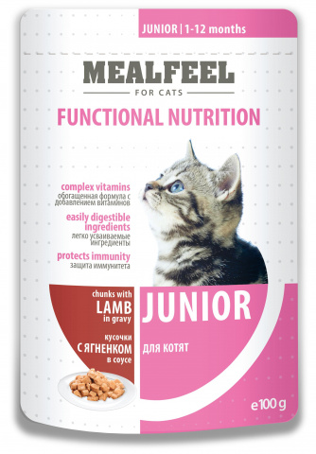
Mealfeel Junior влажный корм для котят
Свойства
Выгода
1
Содержит мясо и мясные производные
(минимум 40%)
Содержит пребиотики
Высокое содержание влаги 82%
Содержит таурин
Произведен в Европе под контролем Евросоюза
обеспечивают высокую насыщаемость
поддерживают работу кишечника
обеспечивает дополнительную профилактику МКБ
поддерживает иммунитет и зрение питомца
гарантирует высокое качество сырья и самого продукта
2
3
4
Mealfeel Functional Nutrition Junior влажный корм для котят,
с кусочками ягненка в соусе
5

